Slide 1
역사 / 주진오
문명의 형성과 고조선의 성립
역사의 의미와
역사 학습의 목적

Slide 2
역사의 의미와
역사 학습의 목적
다양한 의미를 담고 있는 ‘역사’라는 말
역사 학습의 목적

Slide 3
학 습 목 표
역사라는 말에 담긴 다양한 의미를 구분할 수 있다.
어떠한 과정을 통해 역사적 사실이 전달되는지 이해할 수 있다.

Slide 4
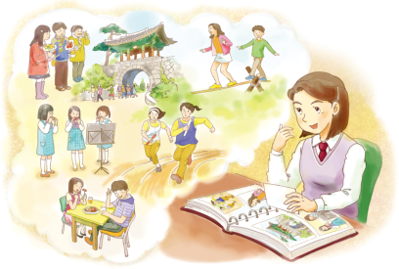
역사의 의미와 역사 학습의 목적
p.12
다양한 의미를 담고 있는‘역사’라는 말
역사라는 말에는 어떤 뜻이 있을까?
과거에
일어났던 사실
과거 사실에
대한 기록
기록으로서의 역사는
기록하는 사람의 가치관,
시대에 따라 다르게 기록될 수 있다!

Slide 5
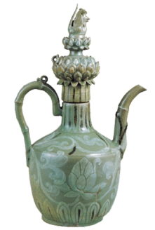
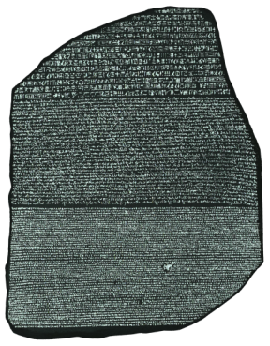
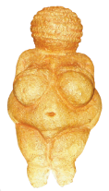
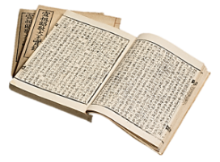
역사의 의미와 역사 학습의 목적
p.13
다양한 의미를 담고 있는‘역사’라는 말
과거의 사실을 어떻게 알 수 있을까?
사료 : 역사 연구를 위한 자료
◀ 기록물
▲ 유물

Slide 6
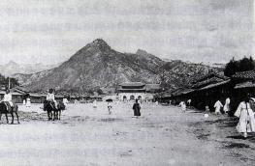
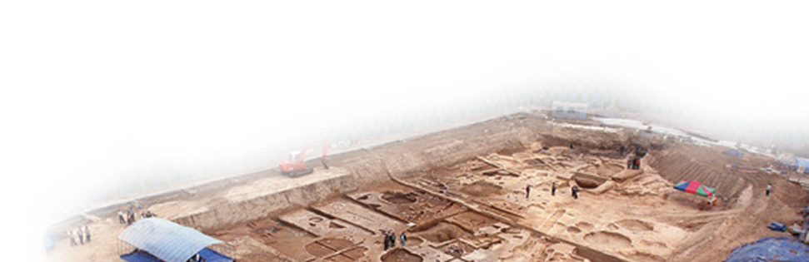
역사의 의미와 역사 학습의 목적
p.13
다양한 의미를 담고 있는‘역사’라는 말
과거의 사실을 어떻게 알 수 있을까?
사료 : 역사 연구를 위한 자료
◀ 사진
▼ 유적

Slide 7
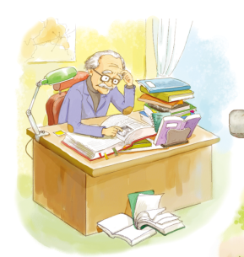
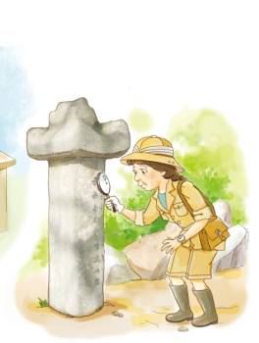
역사의 의미와 역사 학습의 목적
p.13
다양한 의미를 담고 있는‘역사’라는 말
과거의 사실을 어떻게 알 수 있을까?
역사적 사실의 전달 과정
  사료 검토 과정을 통하여 진실을 규명
  선사 시대는 유물과 유적을 통해 추정
역사가의 역할

Slide 8
스스로 정리하기
다양한 의미를 담고 있는‘역사’라는 말
‘역사’라는 말 속에 담겨 있는 두 가지 의미는?
과거에 일어난 사실
과거 사실에 대한 기록

Slide 9
스스로 정리하기
다양한 의미를 담고 있는‘역사’라는 말
기록물, 유물, 유적 등 역사 연구에 이용되는 자료를 일컫는 말은?
사료

